Slide 1
Pesquisar+ Saber+ 1.º ciclo

Slide 2
Vamos
Vamos fazer um trabalho de pesquisa!
Como vou apresentar o meu trabalho?
Trabalho escrito? Cartaz? Apresentação digital?
O que vou pesquisar?
Qual é o tema do meu trabalho de pesquisa?
Vai ser um trabalho individual ou em grupo?
Vamos perguntar ao professor! Ele é que vai definir as regras do trabalho.

Slide 3
Antes de começar…
O tema do trabalho deve ficar muito claro (pede ajuda, de forma a reduzires o âmbito da pesquisa; assim não perderás tempo, nem te sentirás perdido)
Deves perceber exatamente aquilo que o professor pretende!
Como e por onde começar?
Onde encontro a informação necessária?
O que faço com a informação que encontrei
Como organizo o meu trabalho?
openclipart.org/download/284466/publicdomainq-0006933tjshchhttps://.svg

Slide 4
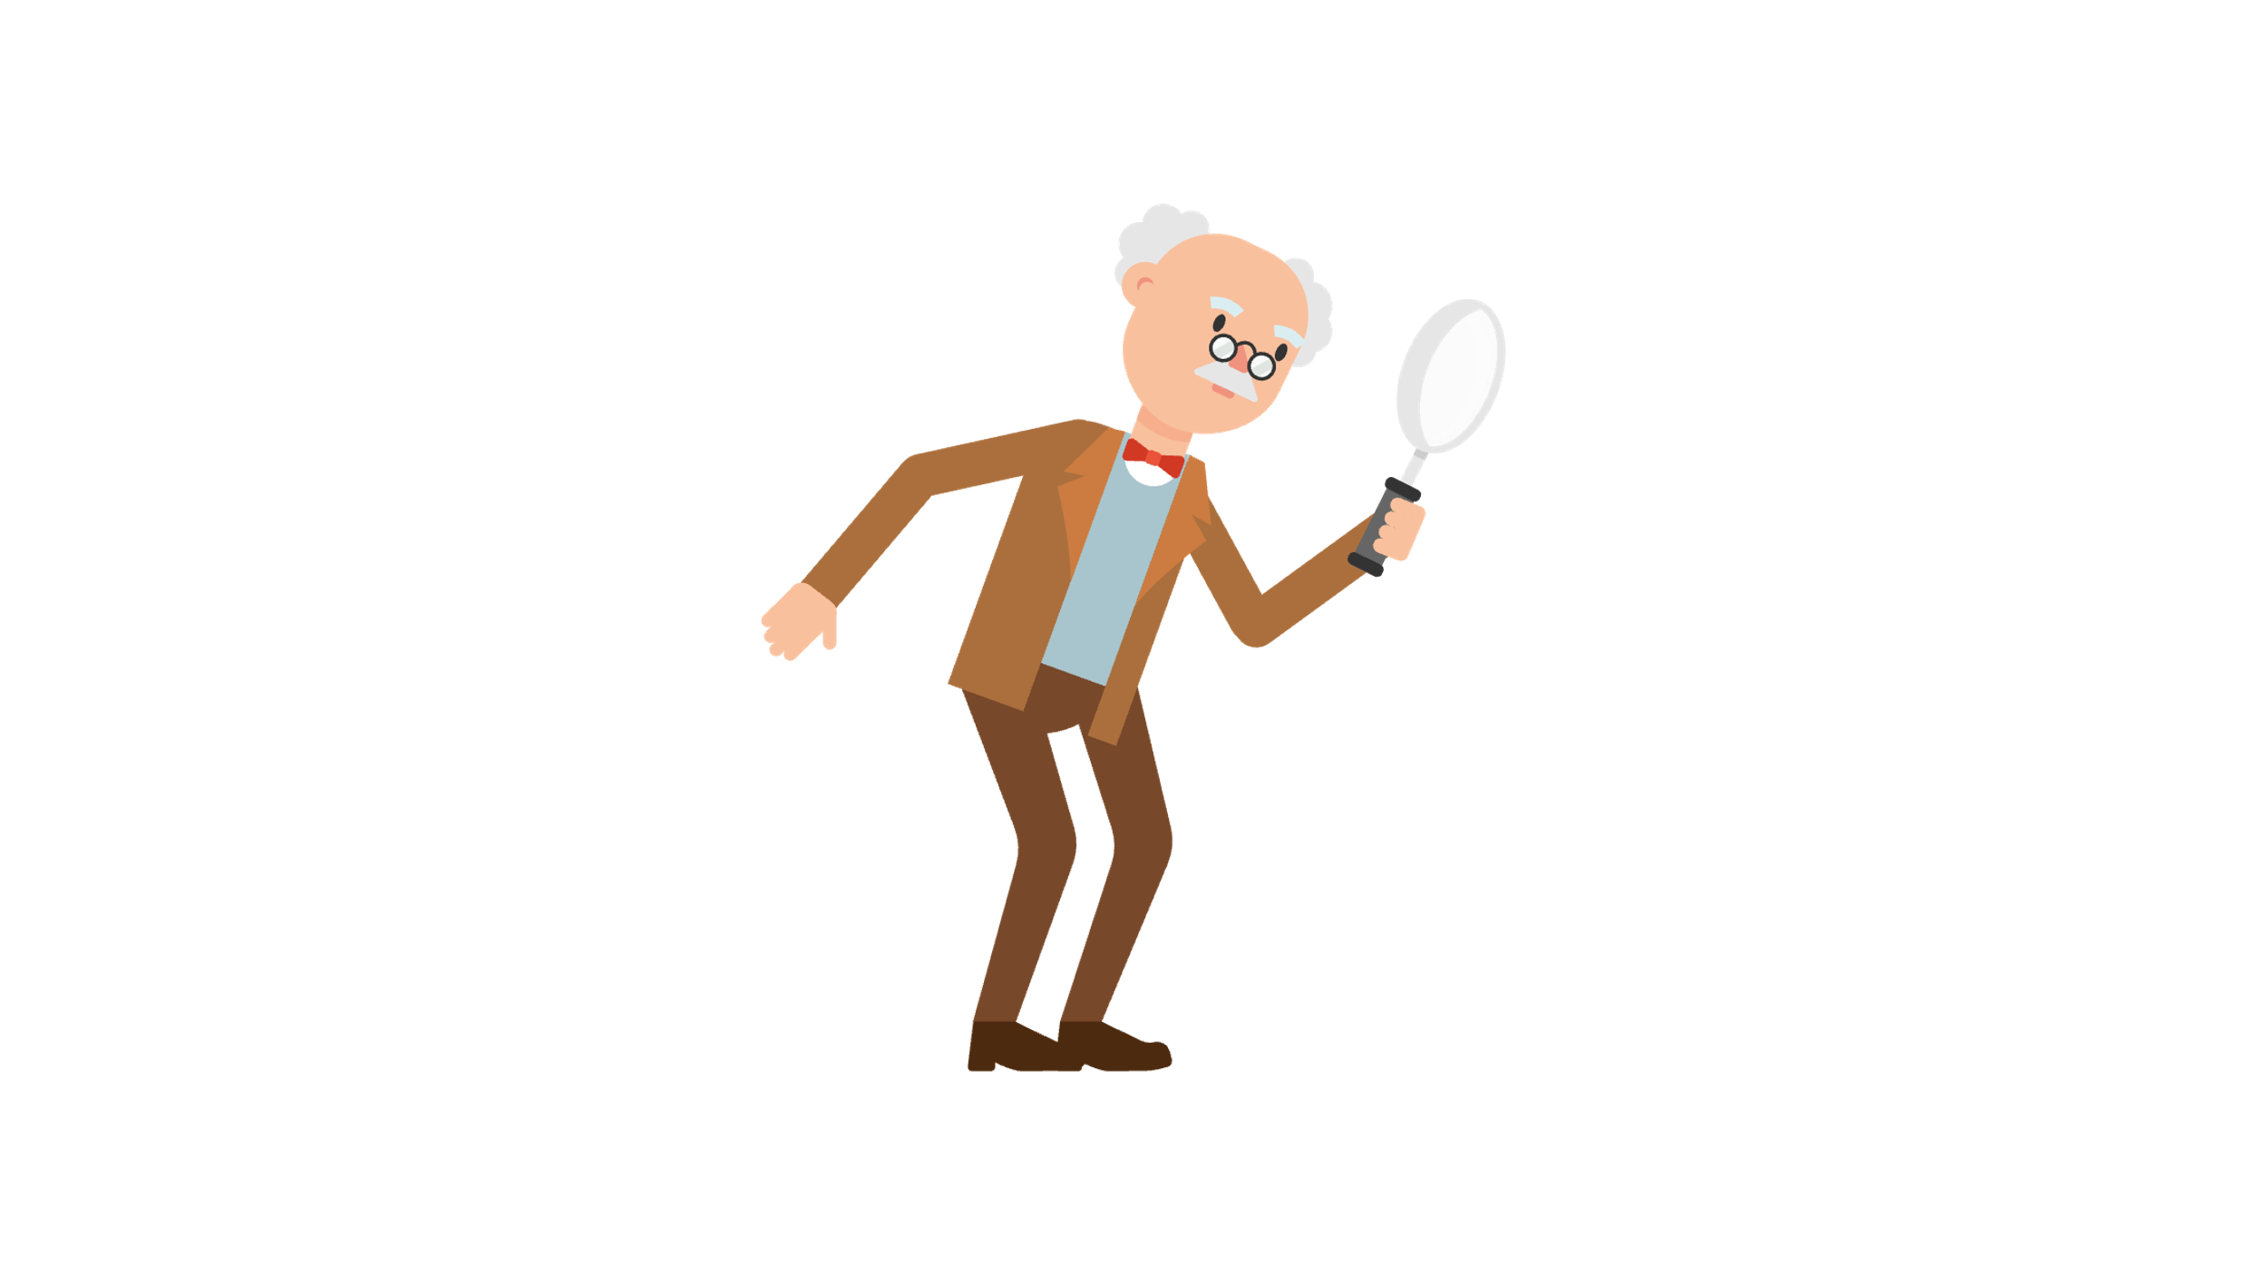
1.ª ETAPA
O professor esclareceu:
O tema do trabalho: ANIMAIS EM VIAS DE EXTINÇÃO
O formato de apresentação: TRABALHO ESCRITO (word)
https://commons.wikimedia.org/wiki/File:
Metodologia de trabalho: GRUPOS DE DOIS ALUNOS

Slide 5
Continuando…
Vou refletir…
O que já sei sobre o tema?
Que animais conheço em vias de extinção?
Existem animais em vias de extinção em Portugal? Quais?
Como podemos ajudar a resolver este problema?
https://openclipart.org/image/400px/296144
O que ainda não sei?
https://openclipart.org/image/800px/304902

Slide 6
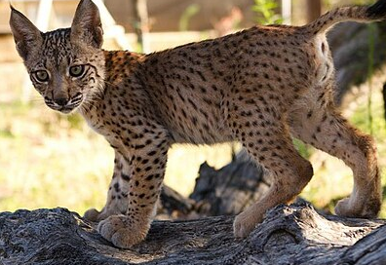
Continuando…
Partindo do que já sabes e do que queres saber, faz um levantamento de algumas questões que queres investigar. Parte do mais geral para o mais específico.
Exemplos:
O que são animais em vias de extinção?
O que é a extinção?
Porque estão em vias de extinção?
Que animais estão em vias de extinção em Portugal?
(apresentar alguns)
O que podemos fazer? (opcional)
https://commons.wikimedia.org/wiki/File:

Slide 7
2.ª ETAPA
Plano de Trabalho
Com base em cada uma das questões anteriores, fica delineado o esquema de trabalho. A resposta a cada uma das questões pode ser cada um dos capítulos.
E agora? Onde vou procurar a informação?
Na Biblioteca da escola encontras informações sobre o tema, mas onde procurar?

Slide 8
Continuando…
Vamos lá pesquisar em:
Livros
Enciclopédias
Revistas/jornais
Internet
NOTA: Nem todos os sites têm a mesma qualidade! Alguns até podem ter informações erradas ou estar escritas num português incorreto. Tem cuidado!
A informação que encontras nos livros é segura. Começa por consultar o índice.
Encontras artigos específicos e atuais.
Encontras definições e informações gerias sobre o tema.
Encontras imagens e informações gerais.

Slide 9
Pesquisando… Ler Analisar selecionar
Cristina Silva

